Slide 1
Liedanalyse „Die Jahresuhr“
von Rolf Zuckowski
von Lisa-Marie Wachter und Louisa Kori-Lindner

Slide 2
Liedanalyse
Thematische Ausrichtung: inhaltlich-außermusikalischer Aspekt
- Erfahrungs- und Erlebniswelt der Kinder: Monate, Jahreszeiten, bestimmte Ereignisse im Jahr, Jahresablauf verstehen
- Altersgemäßheit: einfacher Text und Sprache, gut verständlicher Inhalt, eingängige und schwungvolle Melodie
- Wird eine Geschichte erzählt? Jahresablauf, Reihenfolge der Monate
- Handelt es sich um Gefühlsbeschreibungen? Freude für jeden einzelnen Monat
- Integration von anderen Fächern: HSU1/2 Lernbereich 4: Zeit und Wandel, HSU1/2 4.1 Zeitbewusstsein und Orientierung in der Zeit: Jahresablauf
⇨ Verknüpfung von zeitlichem Wissen und Singen

Slide 3
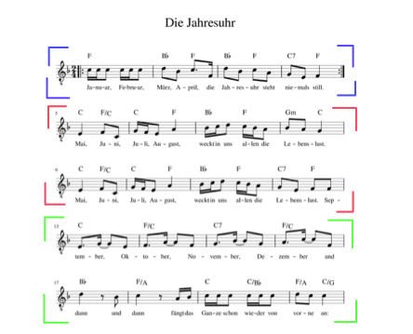
Liedstruktur: inhaltlich-musikalischer Aspekt
- Aufbau/Liedform:
- dreiteilige Liedform: ABA
- Taktart:
- 2/4 Takt

Slide 4
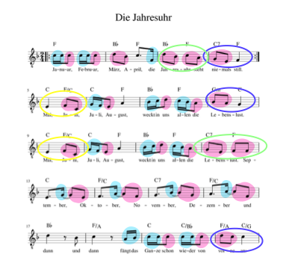
Rhythmus:
- viele Achtel- und Sechszehntelnoten → beschwingt
Rhytmusbausteine
Klapperschlange
Papagei
Schildkröte

Slide 5
-
Rhythmus:
- punktierte Noten
- Synkopen
- Achtelpausen
Text:
- Reime (April – still, -gust - -lust, dann – an)
- Wiederholung innerhalb der ersten zwei 8-taktigen Abschnitte
- Lied kann beliebig oft wiederholt werden

Slide 6
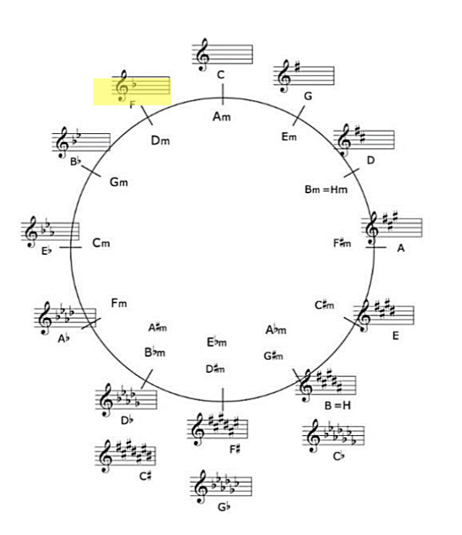
Tonart: F-Dur (Vorzeichen “b“ und letzter Ton und Akkord ist F)
Melodie:
- Tonumfang (Ambitus): c‘ - d‘‘ (ca. eine Oktave)
- Melodie des ersten Abschnittes wiederholt sich
- Melodie des zweiten Abschnittes wiederholt sich
- Intervalle: Terzen & Sekunden, (reine Prim, reine Quinten)
Harmonik: Vier Akkorde (F C B Gm)

Slide 7
Didaktisch-Methodische Überlegungen
Umgangsmöglichkeiten:
- einzelne Begriffe des Textes pantomimisch darstellen
- Bilder zu Monaten hochhalten, wenn diese gesungen/genannt werden (Verknüpfung mit Kunst)
- Rhythmische Begleitung (z.B. zu den Monaten stampfen)
- Begleitung mit Stabspielen (z.B. Glockenspiel oder Xylophon)

Slide 8
Fazit
- Warum habe ich das Lied ausgewählt?
- eigene Schulzeit
- einprägsame Melodie
- Lernhilfe bei Monatsabfolge
- Welche Klassenstufe?
- Klasse 1 und 2 ⇨ einfacher Text, viele Wiederholungen
- Hauptsingbereich in GS eher kleinere Tonstufen, aber dieses Lied geht auch aufgrund der vielen hohen Töne

